Slide 1



电子商务数据分析
第2章 数据采集与预处理
朱桂祥 (9120201070@nufe.edu.cn)
南京财经大学信息工程学院 江苏省电子商务重点实验室 电子商务信息处理国家级国际联合研究中心 电子商务交易技术国家地方联合工程实验室

Slide 2



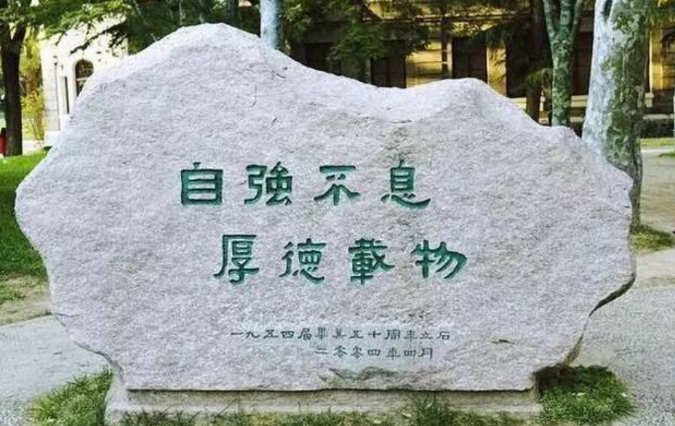
校训是什么？
清华校训：自强不息 厚德载物
“天行健，君子以自强不息；地势坤，君子以厚德载物”，意谓：天的运动刚强劲健，相应于此，君子处事，应像天一样，自我力求进步，刚毅坚卓，发奋图强，永不停息；大地的气势厚实和顺，君子应增厚美德，容载万物。语出孔子《易传》中的《象传》。
https://tv.cctv.com/2014/08/17/VIDE1408233723621465.shtml

Slide 3
数据采集与预处理
为什么要有数据采集和预处理？
(1)数据是大数据分析的原材料，但原始数据(raw data)往往不能直接使用。面临着不规范，不完整的问题。
(2)数据采集可以解决数据不完整的问题，而预处理可以解决不规范的问题。
(3)数据采集，预处理是数据分析的前期工作，并在整个大数据分析中起到非常重要的基础作用。如果数据出错了，后面的分析工作往往受重要影响。浮沙之上，难建高楼。
(4) 数据采集面临着6V中的规模性(Volume)，多样性(Variety)，高速性(Velocity) ，价值高(Value)等诸多挑战。
预处理面临着大数据6V中的Veracity(真实性)的问题。

Slide 4
数据采集与预处理
数据从哪里来？
(1)系统的内部数据
系统内部的数据库，各种文档，图片，音频和视频。
系统内部的业务数据，人员数据，日程事务数据等。
(2)系统的外部数据
政府公开的数据，竞争对手的情报数据，社交网站的舆情数据，与业务相关的外部支撑数据，聘用新员工所需的人力资源数据等。
(3)大数据分析需要解决数据外部性的痛点。
只有内外互补，才可能解决问题。

Slide 5
数据采集与预处理
怎样采集数据？
(1)对于结构化的日常事务数据，在线表单，在线调查，线下问卷调查，存储在数据库。
(2)对于用户消费者行为数据，网络日志采集。
(3)互联网上面海量的公开数据，网络爬虫
(4)物联网上的海量数据。各种设备感知，存储。
(5)第三方数据库。

Slide 6
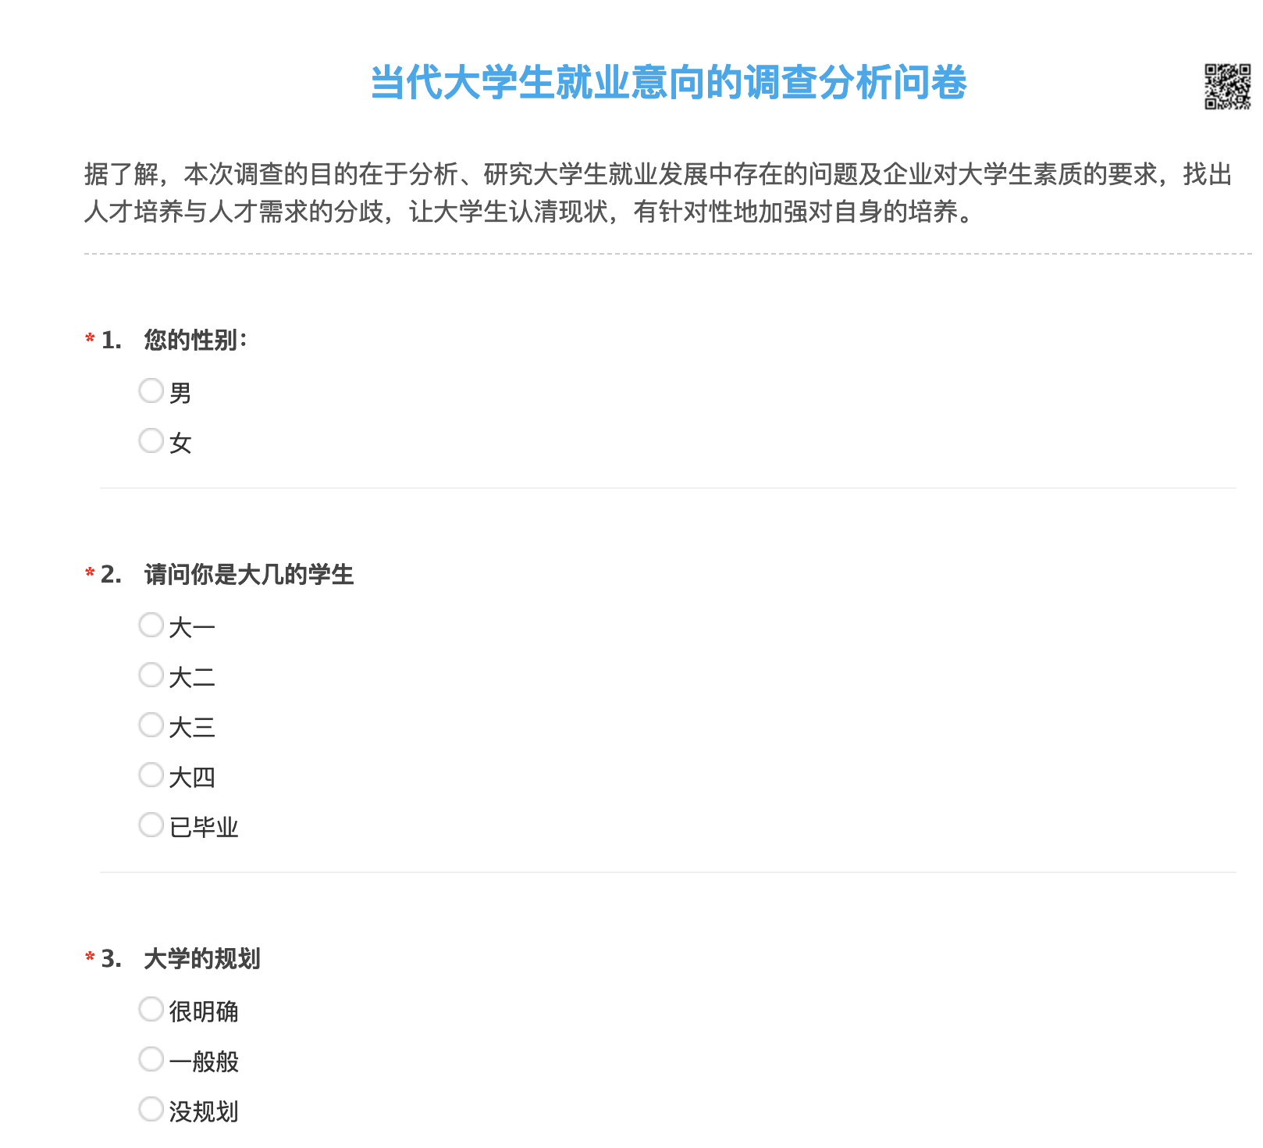
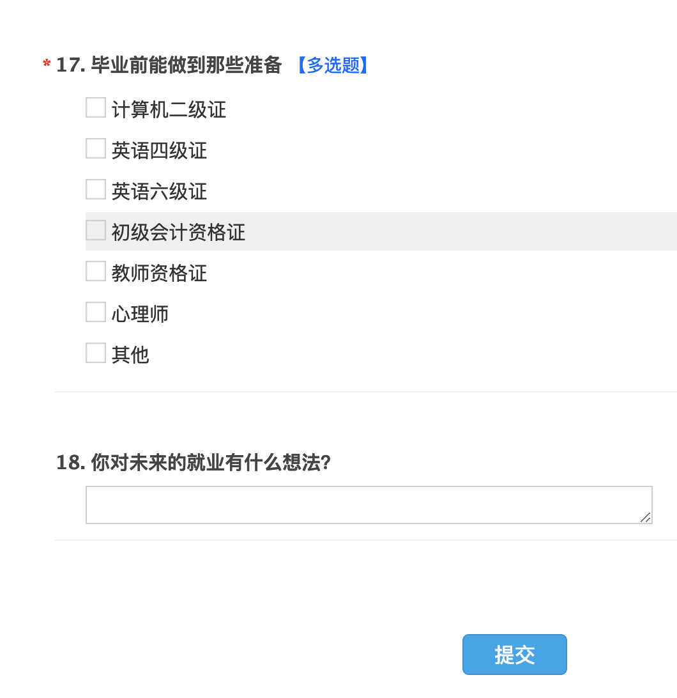
数据采集与预处理
怎样采集数据？
(1)对于结构化的日常事务数据，在线表单，在线调查，线下问卷调查，存储在数据库。一个大学校就业调查的例子[1]。
https://www.wjx.cn/jq/35173829.aspx

Slide 7
数据采集与预处理
怎样采集数据？
(2)对于用户消费者行为数据，网络日志采集。
2.1 浏览器数据采集(BS模式(Brower Server))
通过html5,javascript用于收集用户通过上网泄漏的各种信息，包括地理位置，IP地址，照片，语音，浏览器版本等信息。结合大数据，可实现广告定向投放，用户追踪，用户行为分析，用户群体调研等一系列更人性化的服务。
2.2 户端数据采集(CS模式(Client Server))
Client/Server结构(C/S结构)是大家熟知的客户机和服务器结构。它是软件系统体系结构，通过它可以充分利用两端硬件环境的优势，将任务合理分配到Client端和Server端来实现，降低了系统的通讯开销。
目前大多数应用软件系统都是Client/Server形式的两层结构，由于现在的软件应用系统正在向分布式的Web应用发展，Web和Client/Server

Slide 8
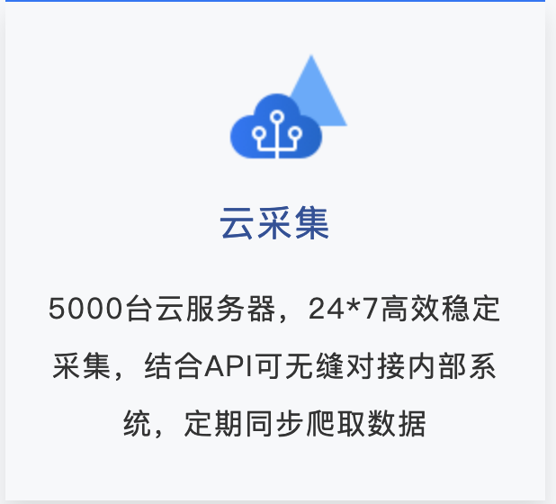
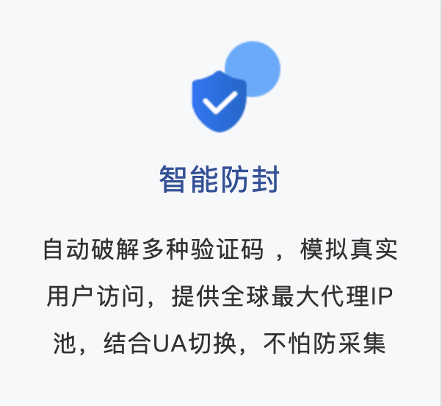
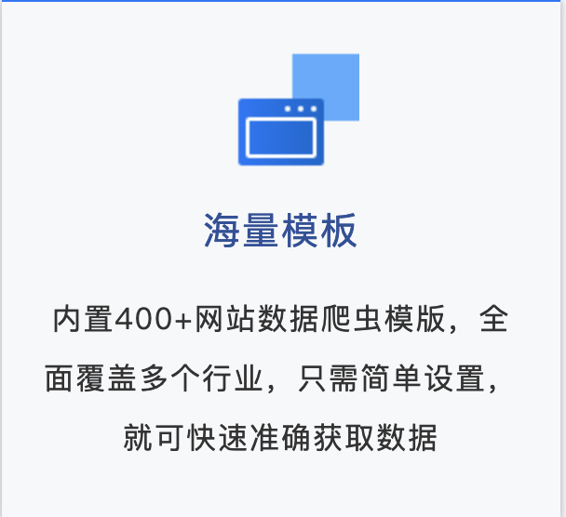
数据采集与预处理
怎样采集数据？
(3)互联网上面海量的公开数据，网络爬虫 （八爪鱼[1]）
http://www.bazhuayu.com/

Slide 9
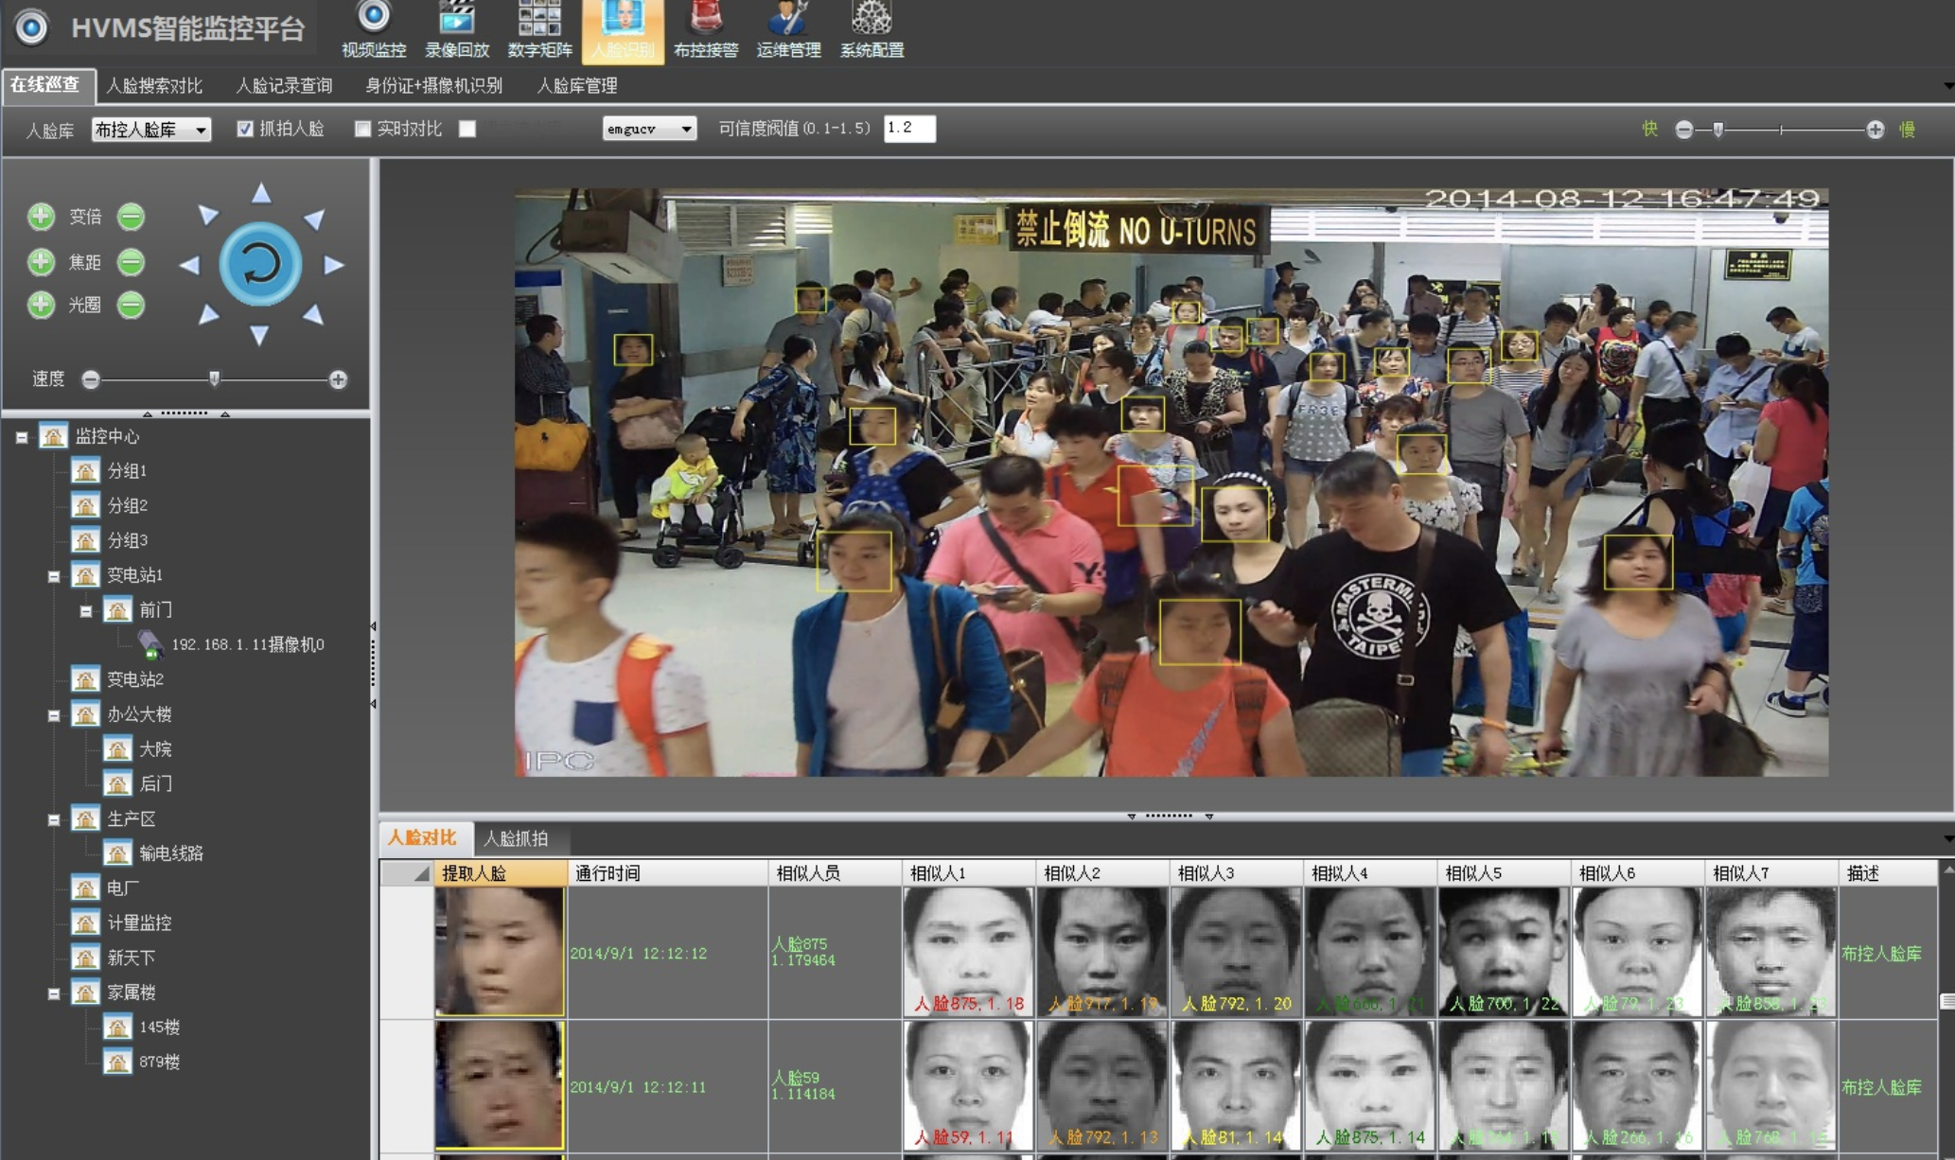
数据采集与预处理
怎样采集数据？
(4)物联网上的海量数据。各种感知，存储设备。
视频数据：高清防抖摄像头，获得关键信息(人脸，车牌等)。
语音数据：麦克风阵列，消除背景噪声。
传感器数据采集：智慧农业中的温度传感器，湿度传感器等。

Slide 10
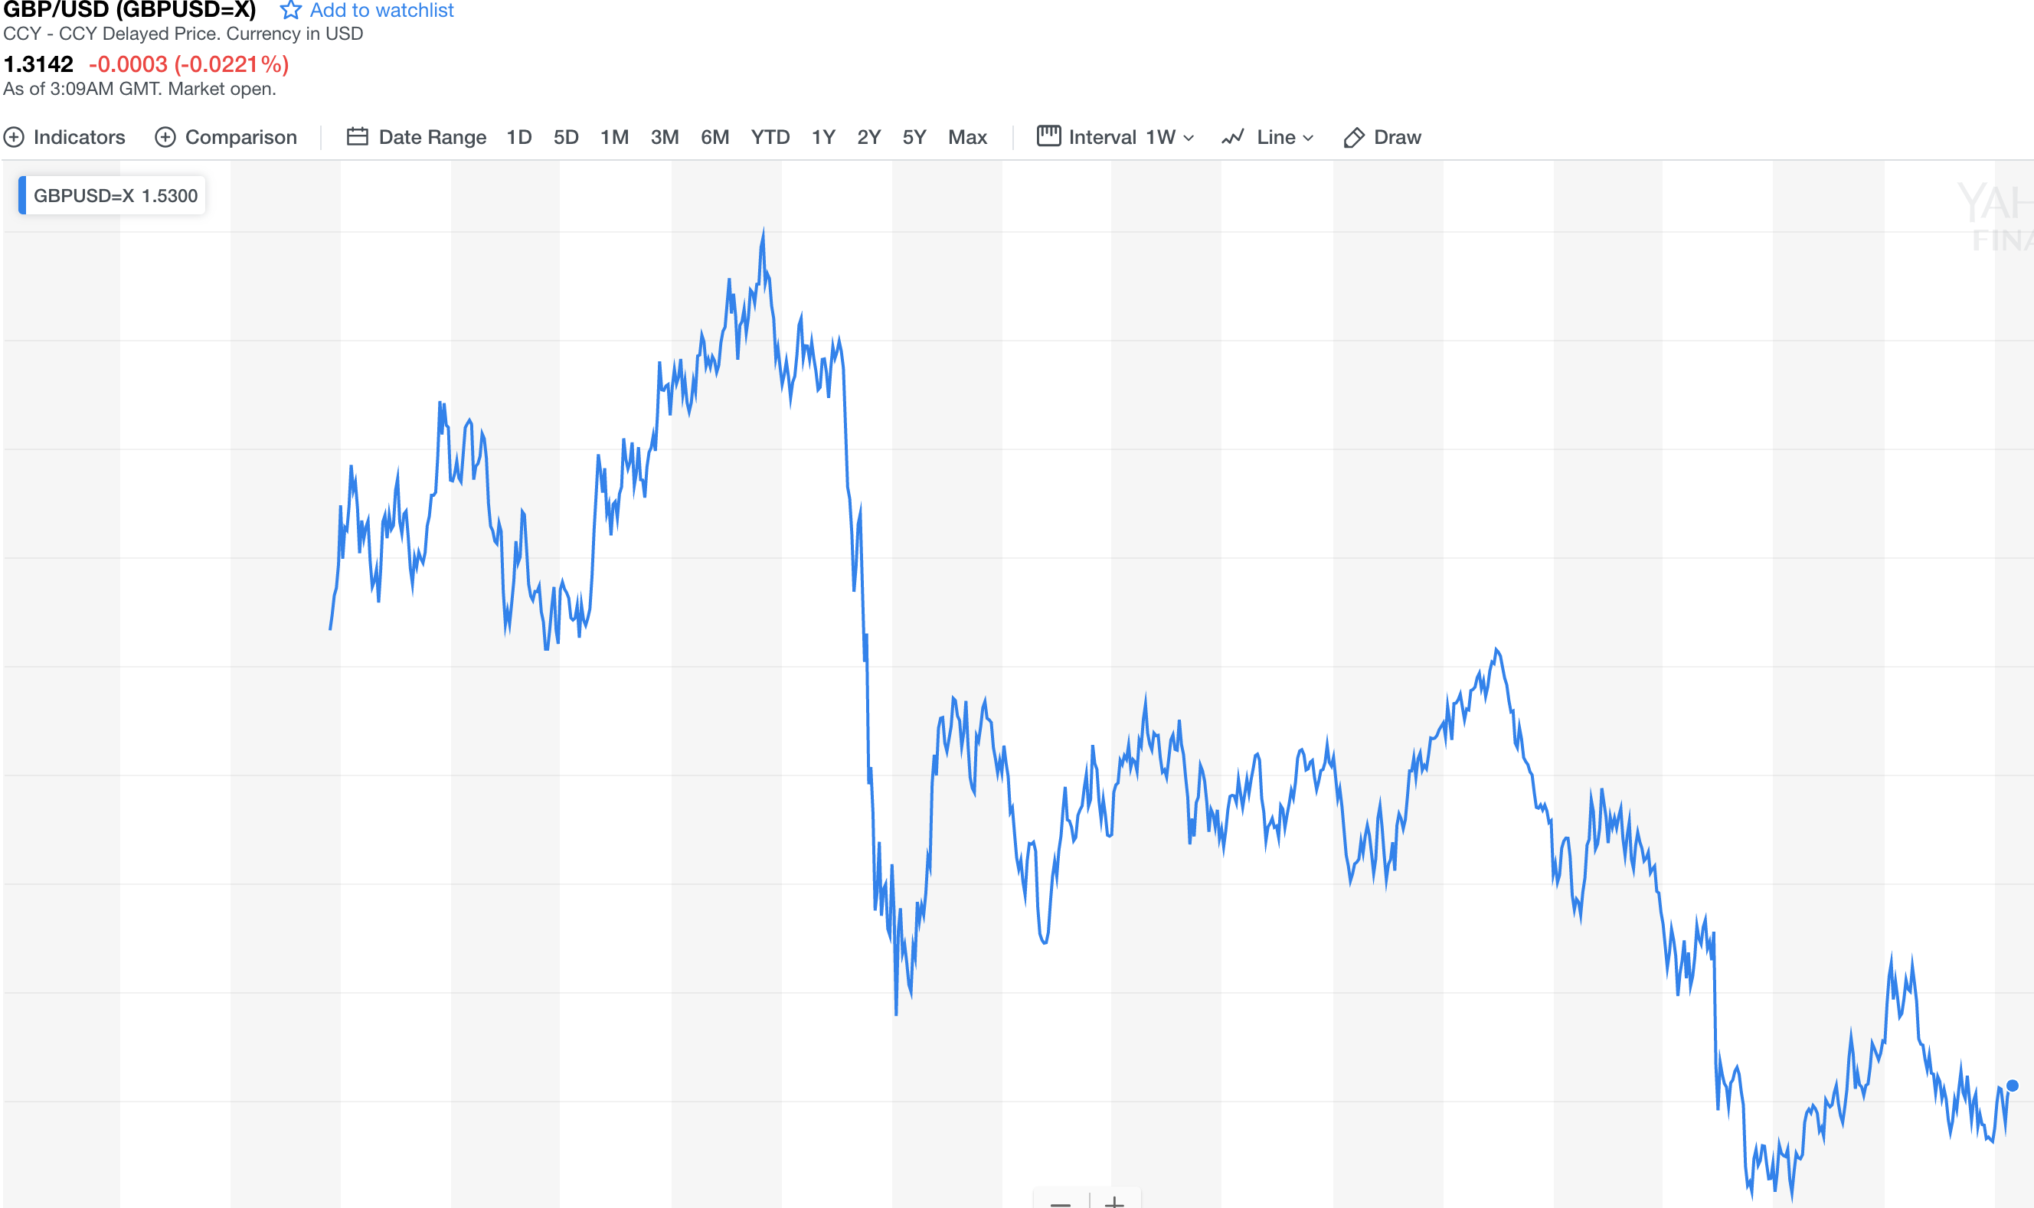
数据采集与预处理
怎样采集数据？
(4)第三方数据库公开数据
金融数据：雅虎财经
(如右图，从2013年12月至今
英镑和美元的汇率波动数据)
学术数据库:
知网，Elsevier, arXiv等。

Slide 11
数据采集与预处理
网络爬虫 为什么要使用网络爬虫？ (1)网络爬虫，搜索引擎背后的基础技术。百度和谷歌搜索显示的页面，都源自于网络爬虫每天不停的工作。 (2)网络爬虫可以一次下载大量网页。 (3)网络爬虫和各种网站开放的API有什么不同？ (4)多源异构的互联网开放数据,经过预处理，数据融合以后的有价值数据。

Slide 12

数据采集与预处理
网络爬虫 网络爬虫(Web Crawler)的定义：
（1）也叫网络蜘蛛(Web Spider)，利用HTTP 协议，根据超链接和Web 文档检索的方法遍历Web空间的程序，是一种“自动化浏览网络”的程序，或者说是一种网络机器人[1]。
（2）A Web crawler, sometimes called a spider or spiderbot and often shortened to crawler, is an Internet bot that systematically browses the World Wide Web, typically for the purpose of Web indexing[2].
[1]大数据分析，曹杰等编著
[2]维基百科:https://en.wikipedia.org/wiki/Web_crawler

Slide 13
数据采集与预处理
网络爬虫 网络爬虫的分类： (1)全网爬虫:搜集整个互联网的网页(百度，谷歌，搜狗等) (2)主题网络爬虫: 特定需求的爬虫，比如八爪鱼 (3)增量式网络爬虫:不抓取重复的数据，保证新数据和旧数据的唯一性。 (4)深层网络爬虫: 深层网络爬虫对应深层网络数据。 表层网络数据：网页显示的内容。 深层网络数据：藏在网页背后的数据库的内容，并没有完全通过网页展示出来。或者是特定用户才有权限看到的内容。

Slide 14

数据采集与预处理
网络爬虫 网络爬虫的预备基础知识： 客户端-服务器CS模式(Client - Server)
客户端向服务器发起请求(request),
服务端向客户端给予响应(response)。
根据具体的业务不同，不同的请求
和响应规则由不同的协议来定义。
包括HTTP(Hypertext Transfer Protocol)协议,HTTPS(Hypertext Transfer Protocol Secure)等等。

Slide 15
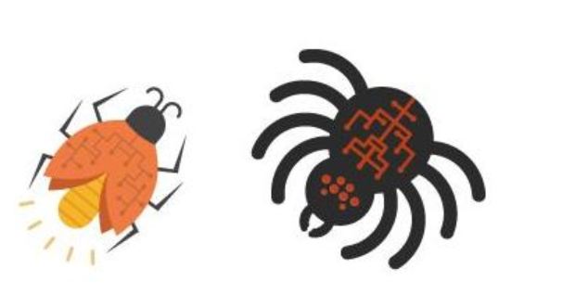
数据采集与预处理
常用的网络爬虫工具：
Scrapy: Scrapy 是基于python的一个库，为了抓取网页数据、提取结构性数据而编写的应用框架，该框架是封装的，包含 request （异步调度和处理）、下载器（多线程的 Downloader）、解析器（selector）和 twisted（异步处理）等。对于网站的内容爬取，其速度非常快捷。优点：通过管道的方式存入数据库，灵活，可保存为多种形式。缺点：无法用它完成分布式爬取。
PySpider：一个国人编写的强大的网络爬虫系统并带有强大的WebUI。采用Python语言编写，分布式架构，支持多种数据库后端，强大的WebUI支持脚本编辑器，任务监视器，项目管理器以及结果查看器。Python脚本控制，可以用任何你喜欢的html解析包。
Nutch是为搜索引擎设计的爬虫，Nutch运行的一套流程里，有三分之二是为了搜索引擎而设计的。对精抽取没有太大的意义。也就是说，用Nutch做数据抽取，会浪费很多的时间在不必要的计算上。而且如果你试图通过对Nutch进行二次开发，来使得它适用于精抽取的业务，基本上就要破坏Nutch的框架，把Nutch改的面目全非。

Slide 16
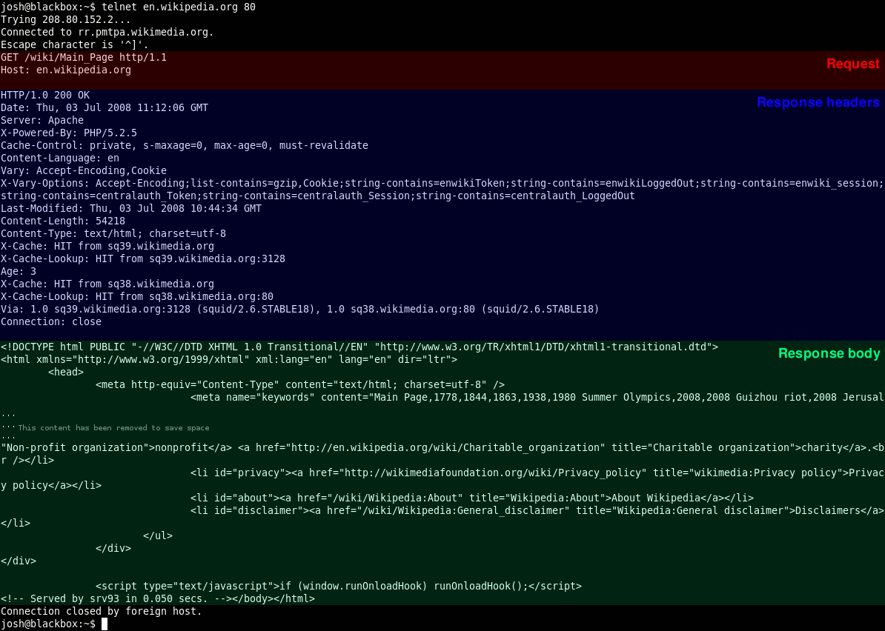
数据采集与预处理
网络爬虫的预备基础知识：HTTP 协议 HTTP协议基于CS模式，是一种请求响应的协议。 通常请求由客户机上的Web浏览器发出，而服务器上的Web网站收到请求，给出响应。 右边是一个访问Wiki百科的例子。包括Request, Response Header, Response body三个部分。

Slide 17
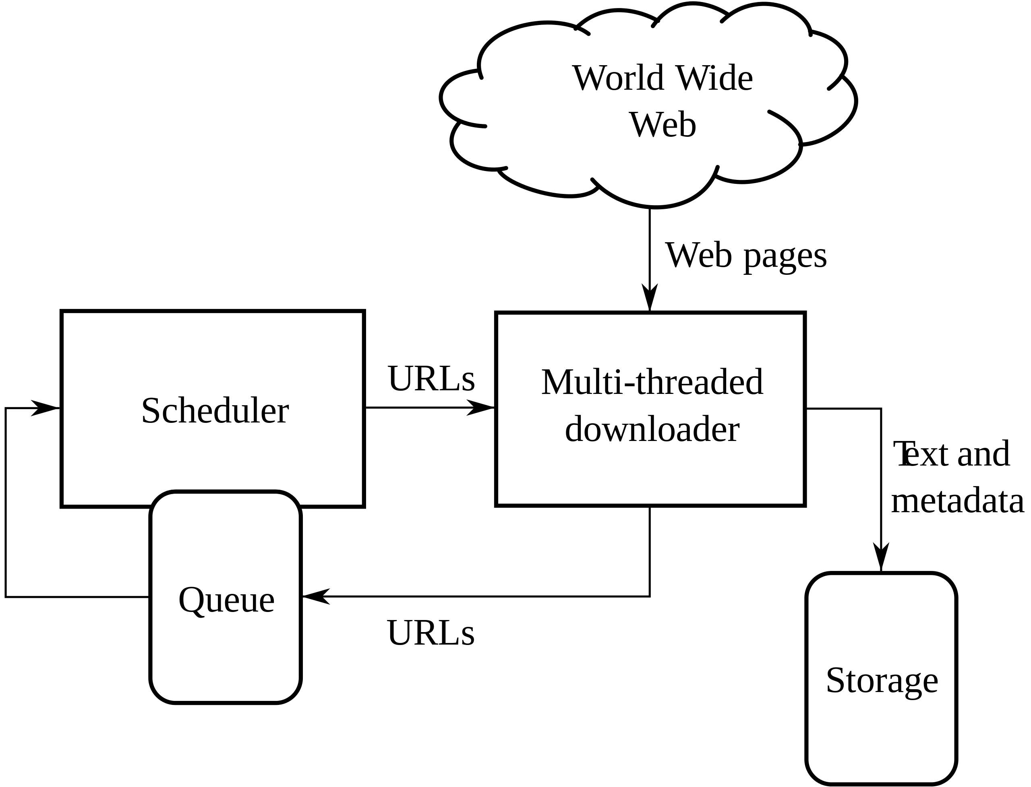
数据采集与预处理
网络爬虫 网络爬虫的技术原理（如右图所示）： (1)调度器(Scheduler)输入种子URL (2)下载器（Downloader）下载相关页面。 (3)下载器从下载的页面中，由挖网页解析器抽取关联的URLs,放入调度器的队列Queue,等待下一轮处理。 (4)下载器把下载得到的页面进行存储。 (5)调度器从增量的URLs开始新一轮任，重复步骤(1)-(4)。 (6)整个过程迭代，直到队列中的URLs列表为空，停止下载。

Slide 18
数据采集与预处理
网络爬虫 网络爬虫实战的常用工具。 C/C++等语言一般用于百度等搜索引擎公司，用于设计通用的搜索引擎，但是由于实现比较复杂，不适合初学者。 Python相比较C/C++而言，具有简单易学，功能较全的特点。 Python的url和urllib：由URLs列表得到网页内容, Re库：通过正则表达式解析下载网页中的URLs，并放到队列Queue中。 整个爬虫框架Scrapy = Scrach(抓取)+Python

Slide 19
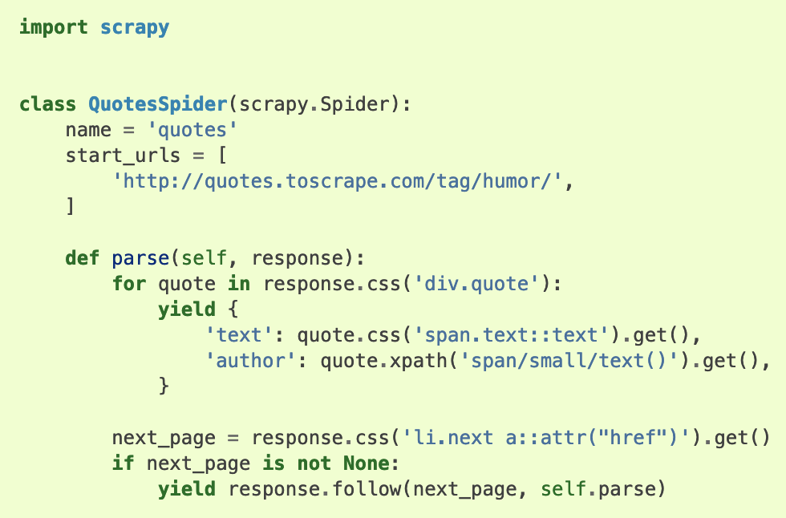
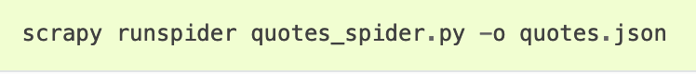
数据采集与预处理
网络爬虫:一个Scrapy的例子：抓取某网站的内容(1).
http://quotes.toscrape.com/tag/humor/

Slide 20
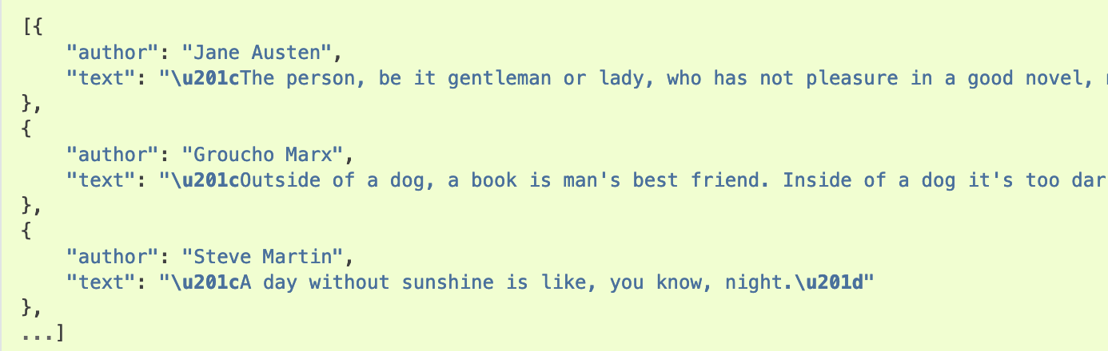
数据采集与预处理
网络爬虫:一个Scrapy的例子：抓取某网站的内容(2).

Slide 21
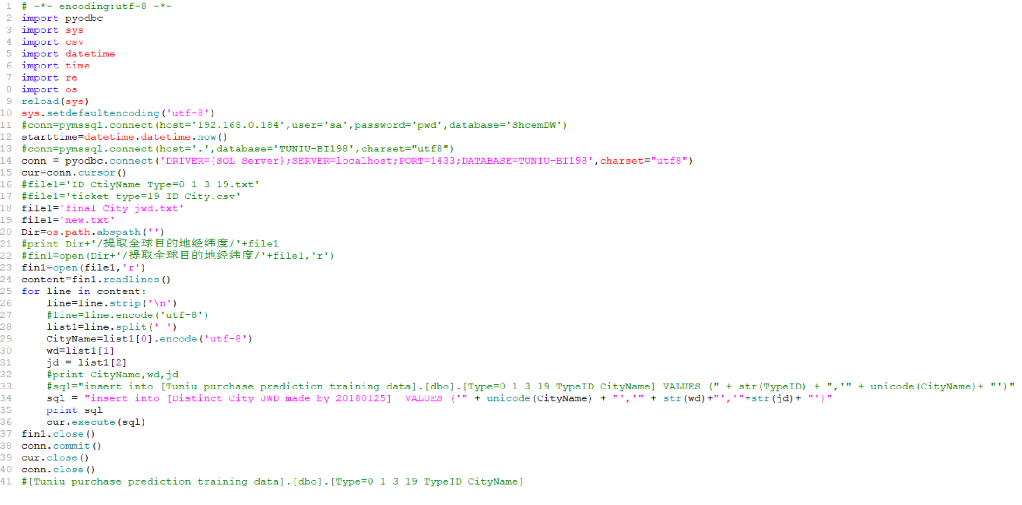
数据采集与预处理

Slide 22
数据采集与预处理
网络爬虫与反爬虫技术： 为什么要反爬虫？ (1)爬虫消耗了大量的服务器响应资源，使得正常的响应变慢。 (2)爬虫会盗用一部分网站不想公开的数据和信息。 反爬虫的主要技术有哪些？ (1)基于Headers反爬虫：浏览器访问服务器，在Headers中有User-Agent-Referer字段。爬虫可以模拟浏览器绕过此限制。 (2)基于用户行为反爬虫:同一用户短时间大量访问某网站。 爬虫应对策略:使用代理IP或降低访问频率。 (3)动态页面反爬虫:模拟AJAX请求,或是模拟浏览器发送动态请求。 (4)Cookie限制:Cookie检验。 (5)验证码限制：拖动某个图片，或输入某个字母进行手动验证。

Slide 23
数据采集与预处理
网络爬虫的法律与道德约束： 合理合法地获得网上的数据 (1)未经授权，不得擅自将有版权的数据公布，供人下载。 (2)不得擅自下载，或者暴力破解数据。 (3) 不得违规下载涉密数据。 (4) 遵循robots协议，那些页面能够被抓取，那些页面不能被抓取。

Slide 24
数据采集与预处理
电子商务数据的采集： 数据的来源及分类: (1)电子商务数据平台的基础数据 (2)电商专业网站的研究数据 (3)基于电商媒体的数据 (4)基于电商评论的数据 电商平台的数据采集: (1)HTML网页文本，图片-爬虫 (2)JSON或XML文本-API 电商平台数据采集的困难: Volume(数据量大） Variety(种类太多)：包括平台，研究数据，媒体数据等等。 Velocity(流式数据，高速性） 反爬虫技术，数据孤岛等等。

Slide 25
作业

